Slide 1


Компонентно-контейнерный подход в UI автоматизации
Балахонов Павел Юрьевич
QA Automated Engineer
Mail.Ru Group

Slide 2

Немного обо мне
Работаю в автоматизации тестирования более 7 лет
Люблю программировать и искать баги
Не нравится ручной труд
Нравится изучать и исследовать системы автоматизации

Slide 3
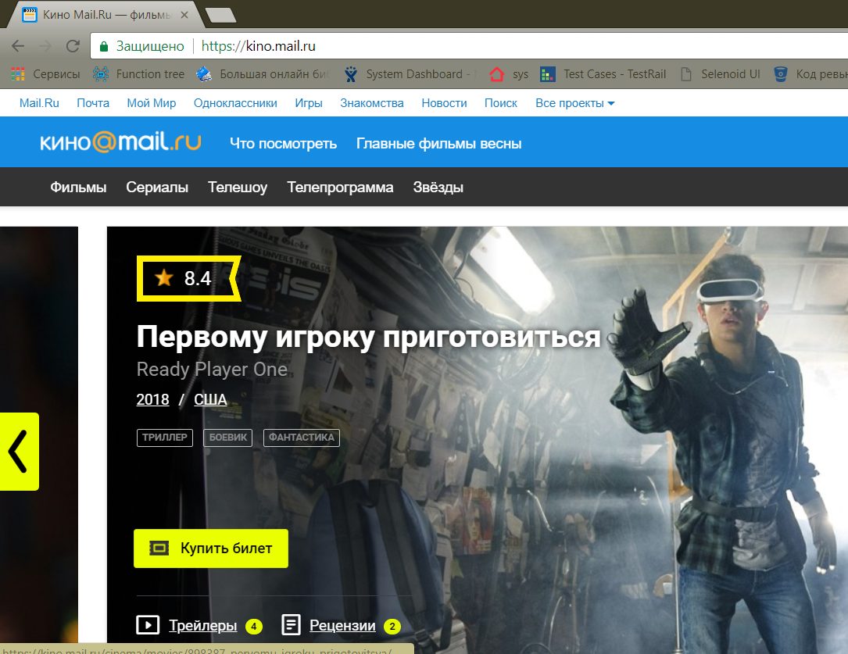
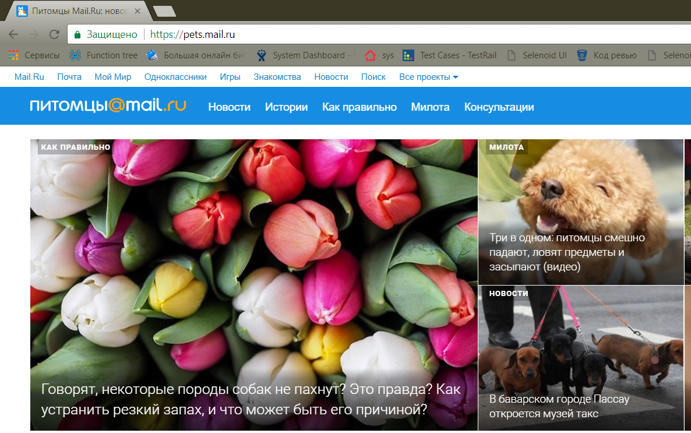
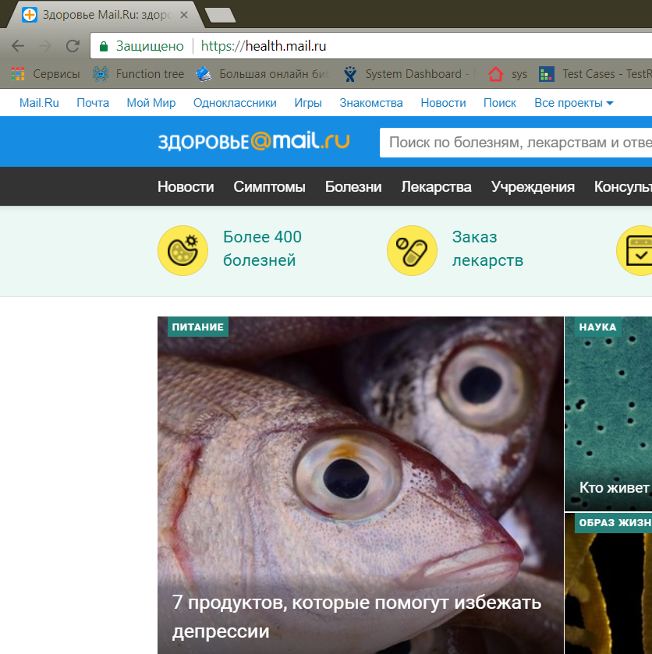
Медиа проекты Mail.Ru Group

Slide 4
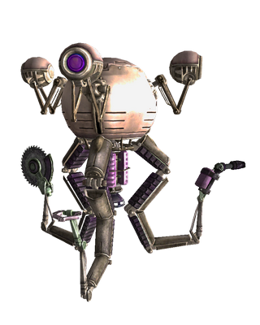
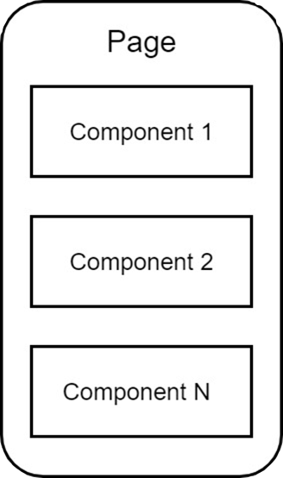
Компонентный подход во Frontend медиа проектов

Slide 5
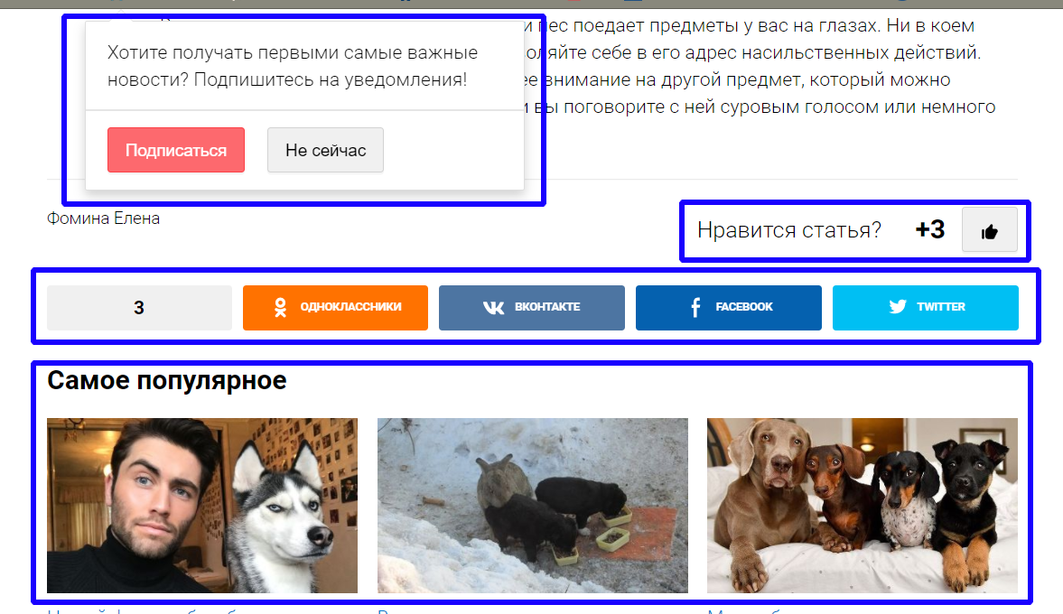

Пример компонентного подхода во Frontend

Slide 6
Инструменты которые используются во Frontend
Fest – шаблонизатор разработанный Mail.Ru Group
Angular Js 2.0 – мощный фреймворк с поддержкой компонентной и MVC методологии
Google V8 JavaScript Engine – это интерпретатор JavaScript, с помощью которого можно получить один шаблон, который работает как на сервере, так и на клиенте

Slide 7
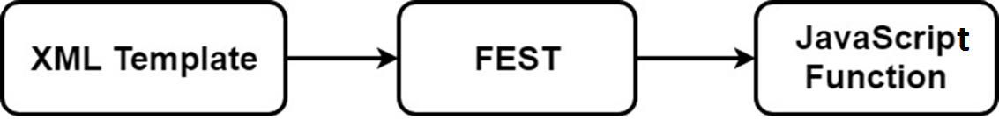
Шаблонизатор Fest для Frontend разработки
Fest – шаблонизатор общего назначения, который компилирует XML шаблоны в самодостаточные JavaScript функции.

Slide 8
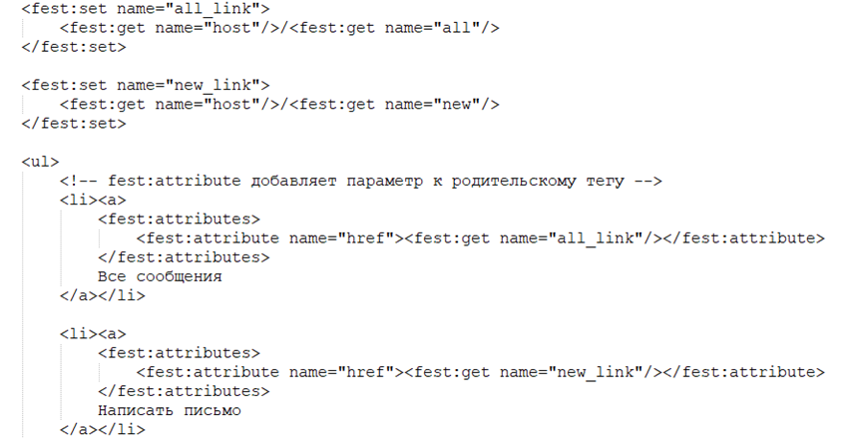
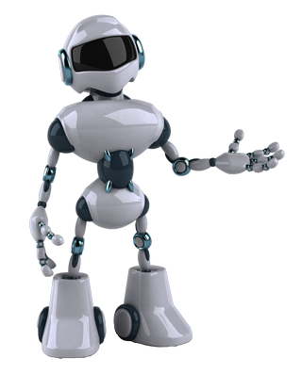
Пример шаблона для шаблонизатора Fest

Slide 9
Преимущества Fest
Очень быстрое преобразование XML шаблона (порядка 1.6 ms на трансформацию при более чем 10 000 хитов);
Простота использования. Нет необходимости придерживаться строгой архитектуры приложения как в Angular 2
Простота создания компонента. Нет необходимости знания JSX и смешивания как в React Js описания HTML шаблона и JavaScript кода.
Мало занимает ресурсов в отличие от Angular Js, который является полноценным Frontend фреймворком

Slide 10
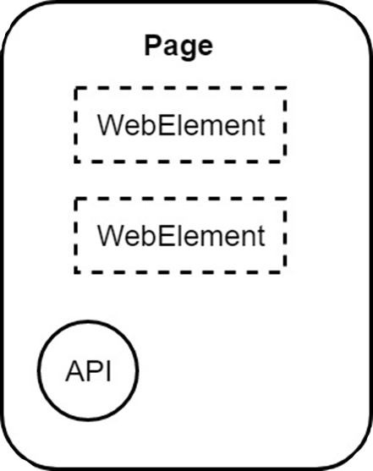
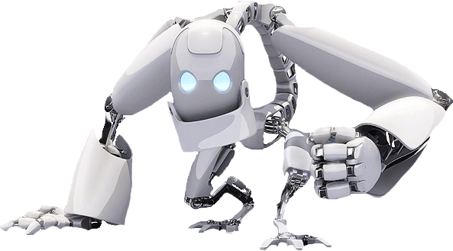
Page Object паттерн

Slide 11
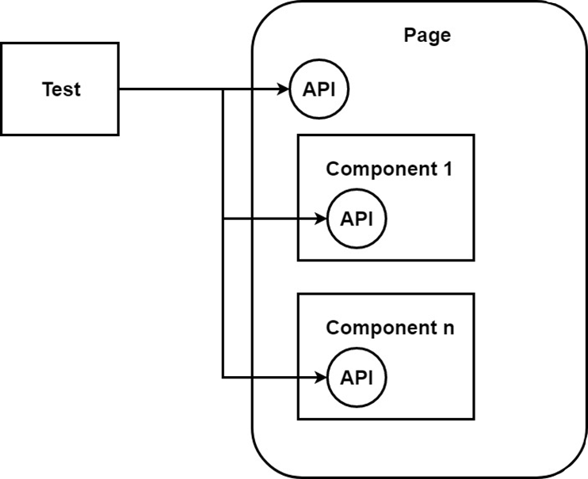

Компонентный подход в UI автоматизации

Slide 12
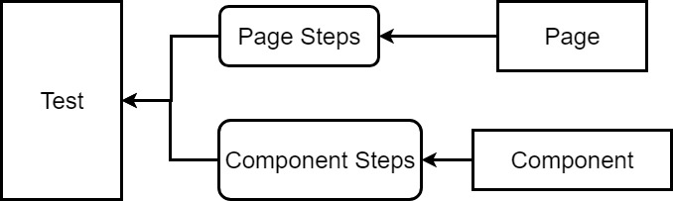
Паттерн Component Object сегодня

Slide 13
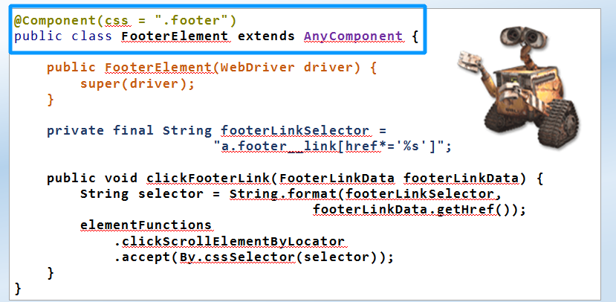
Типичное применение паттерна Component Object

Slide 14
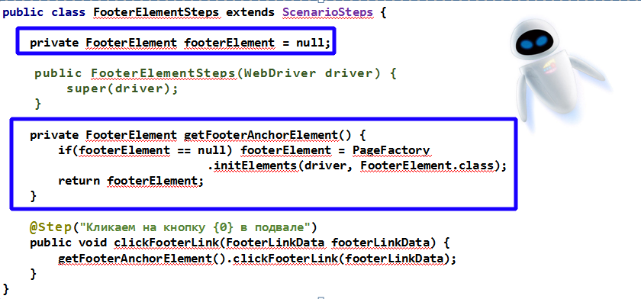
Типичное применение паттерна Component Object

Slide 15
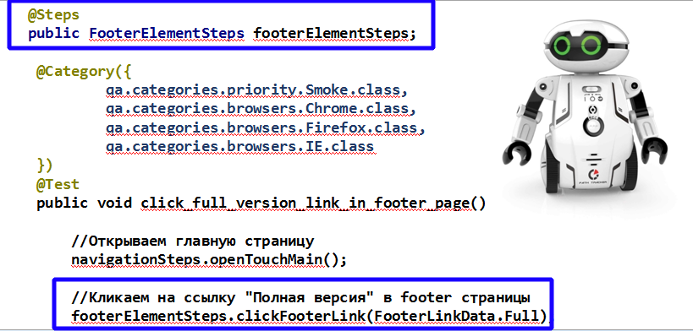
Типичное применение паттерна Component Object

Slide 16
Преимущества изолированности компонентов в UI автоматизации
Простота абстрагирования и использования
Степы компонента инжектируются напрямую в тесты

Slide 17
Недостатки изолированности компонентов в UI автоматизации
Сложность поддержки компонентов и тестов
Отсутствие информации в логах о принадлежности компонента странице
Громоздкие UI тесты

Slide 18
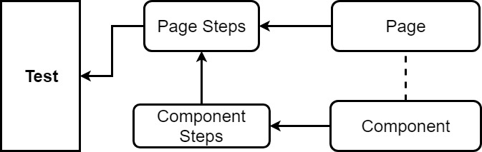
Страница как контейнер компонентов

Slide 19
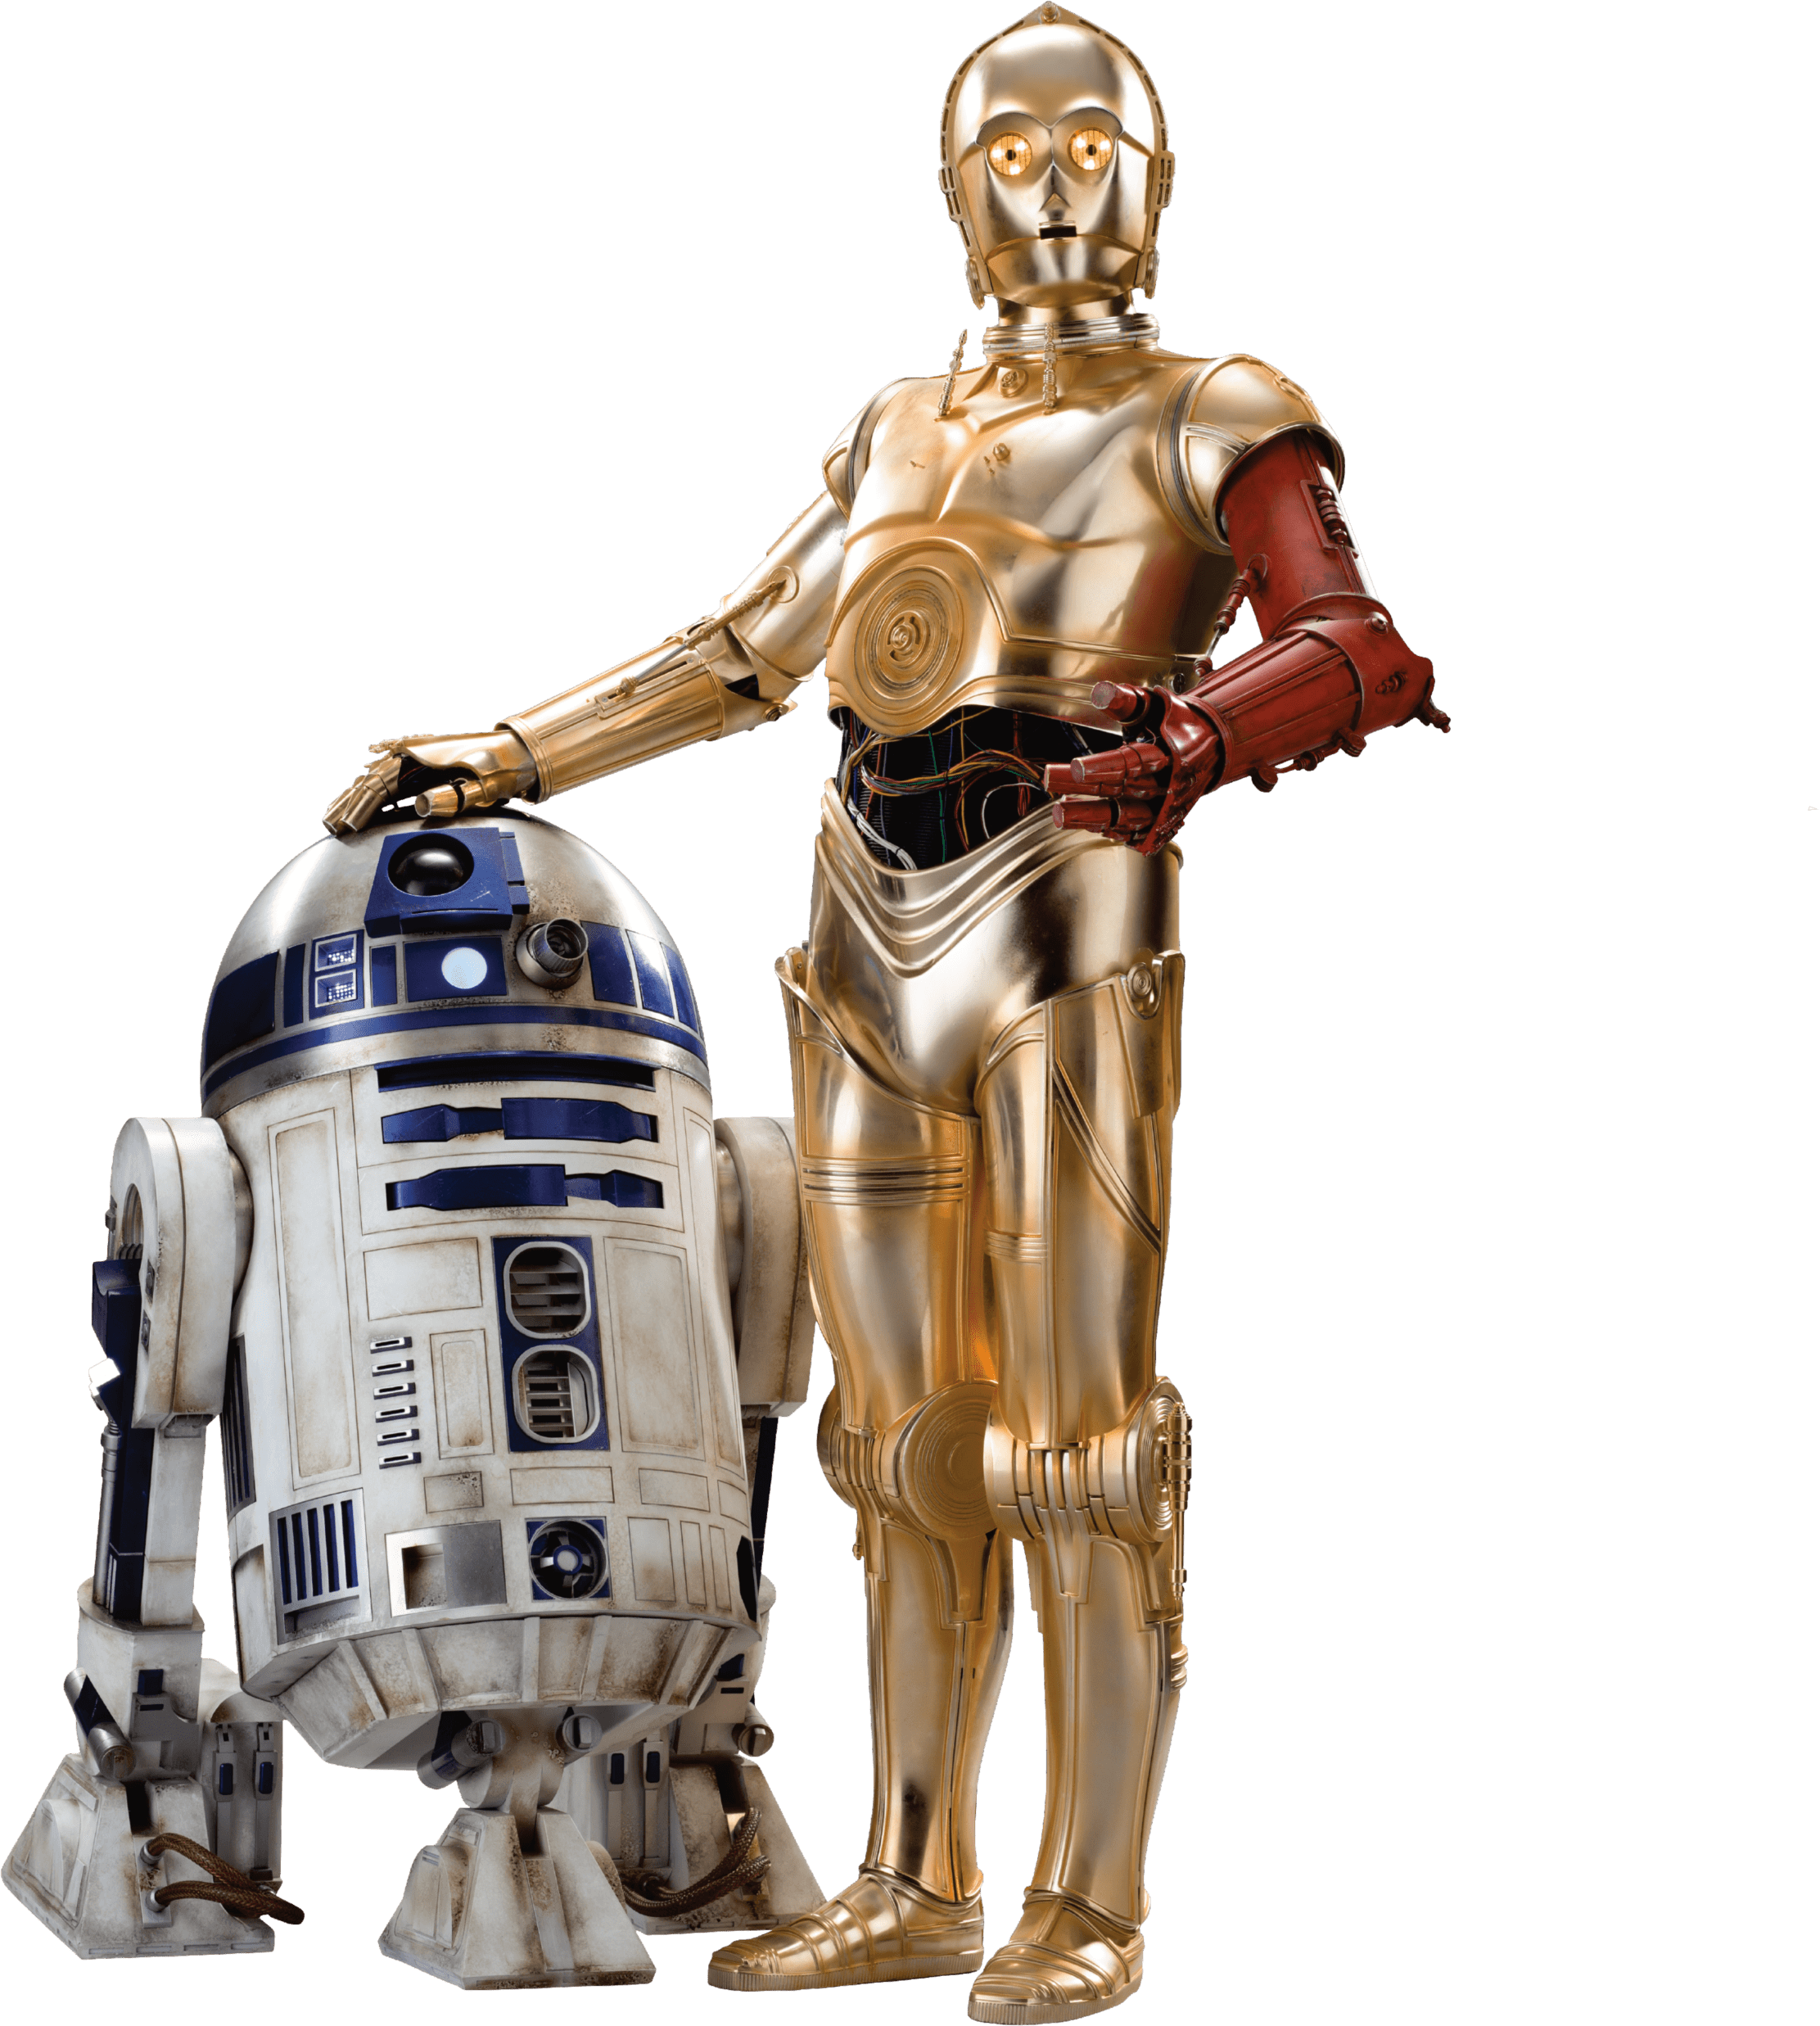
Типы компонентов в UI автоматизации
Статические компоненты
Динамические компоненты (popups)

Slide 20
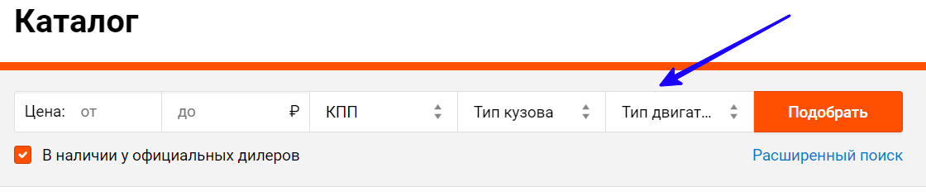
Статический компонент в UI автоматизации

Slide 21
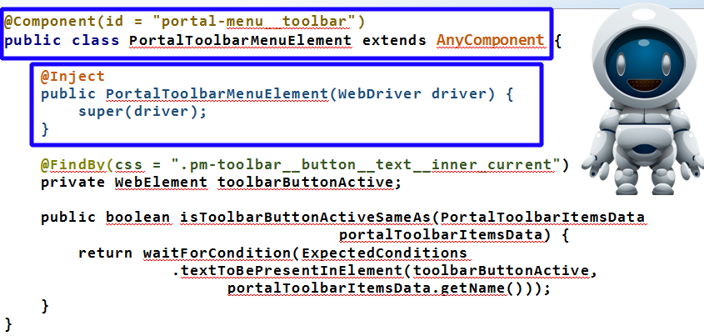
Пример статического компонента

Slide 22
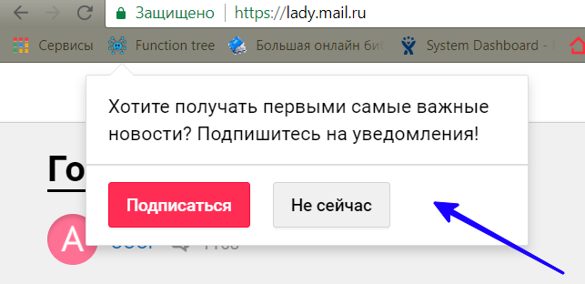
Динамический компонент в UI автоматизации

Slide 23
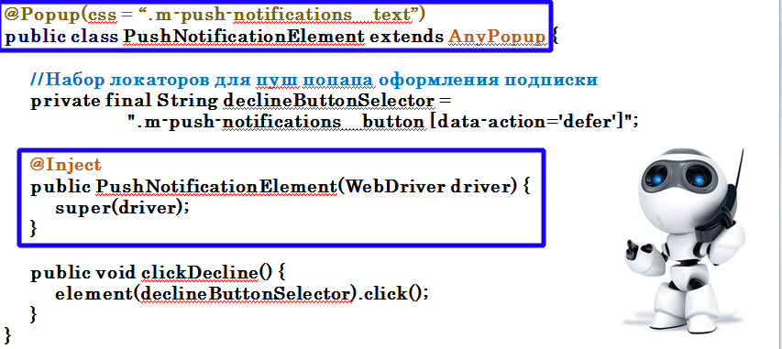
Пример динамического компонента

Slide 24
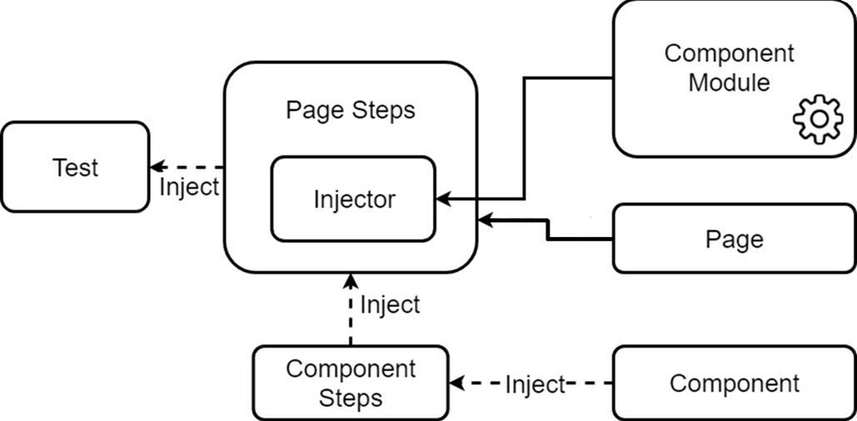
Инжекция компонентов с Google Guice

Slide 25
Пару слов о Dagger Framework
Dagger – библиотека для реализации паттерна “Dependency Injection”. Применяется для разрыва жесткой связи между классом и его обязательными зависимостями. Зависимости передаются в виде аргументов конструктора (интерфейсы или абстрактные классы).
Данная библиотека проста в настройке, легко контролирует зависимости и устраняет проблемы с обфускацией.

Slide 26
Преимущества Google Guice vs Dagger
Инжекция зависимостей в realtime
Не нужно знать JSR
3. Автоматическая инжекция объектов с конструктором без аргументов

Slide 27
Недостатки Google Guice vs Dagger
1. Медленнее, чем Dagger, за счет инжекции в realtime
2. Обнаружение циклических зависимостей
3. У Google Guice API не такое простое, как у Dagger

Slide 28
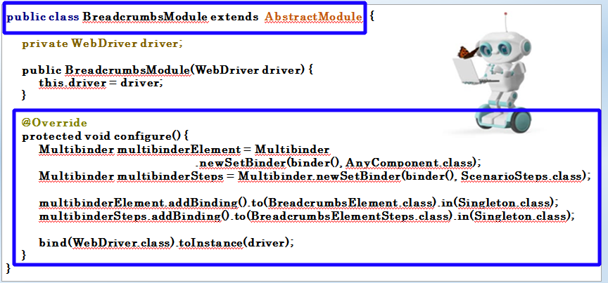
Пример Component Module для Google Guice

Slide 29
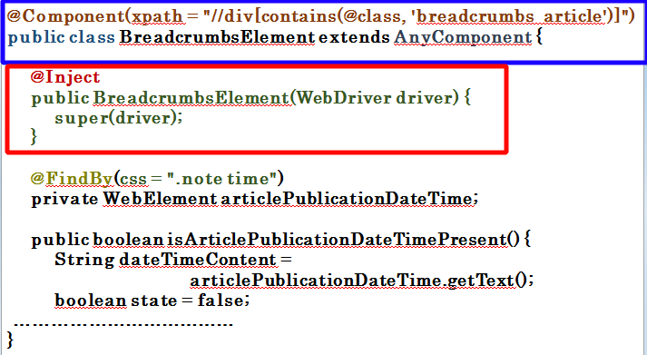
Пример Component с использованием Guice

Slide 30
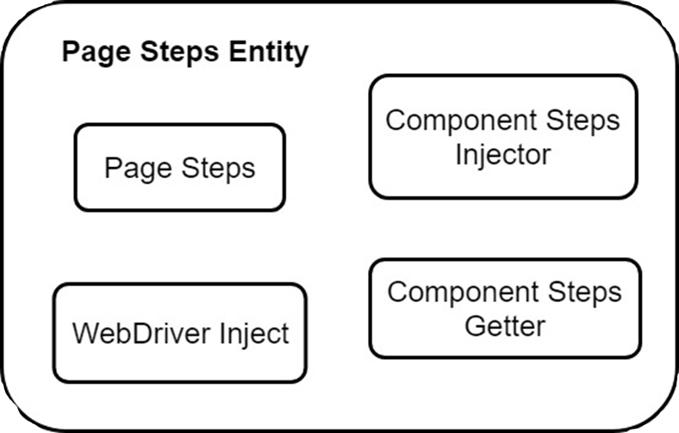
Структура Page Steps Entity в компонентно-контейнерном подходе

Slide 31
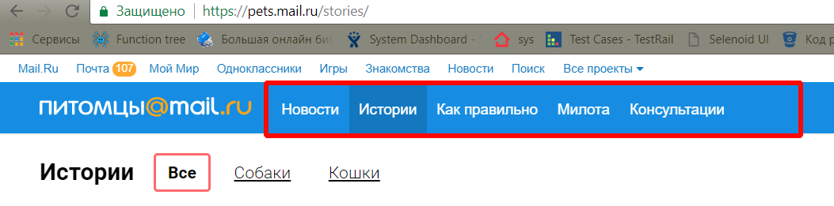
Общие компоненты на странице

Slide 32
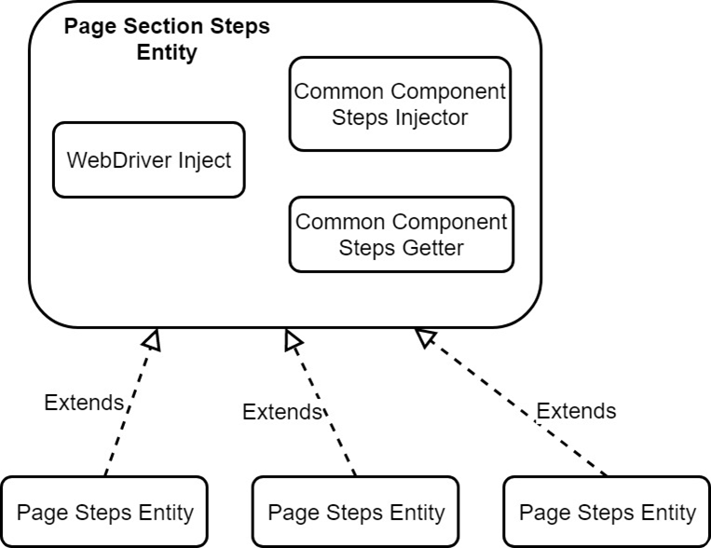
PageSectionSteps Entity

Slide 33
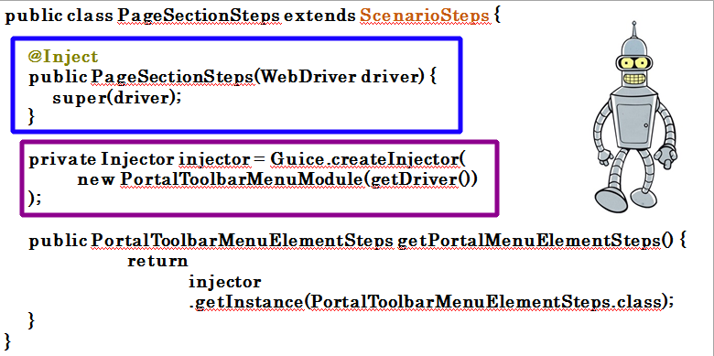
Пример PageSectionSteps Entity

Slide 34
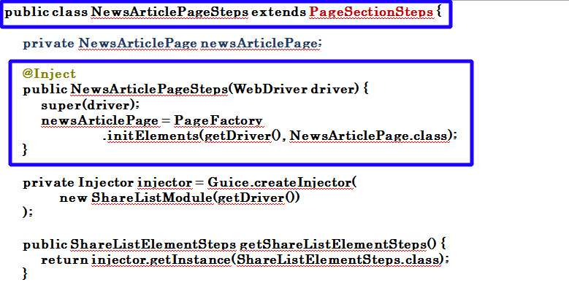
Пример использования Page Steps Entity

Slide 35
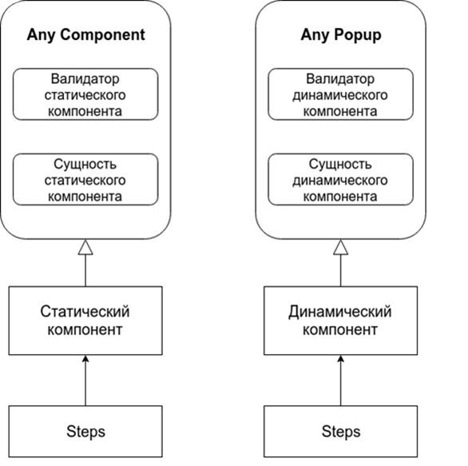
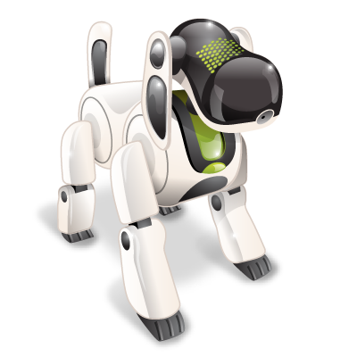
Структура системы ранней валидации компонентов

Slide 36
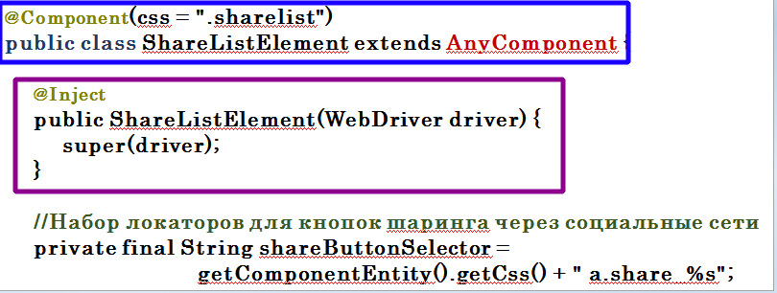
Пример ранней валидации статического компонента

Slide 37
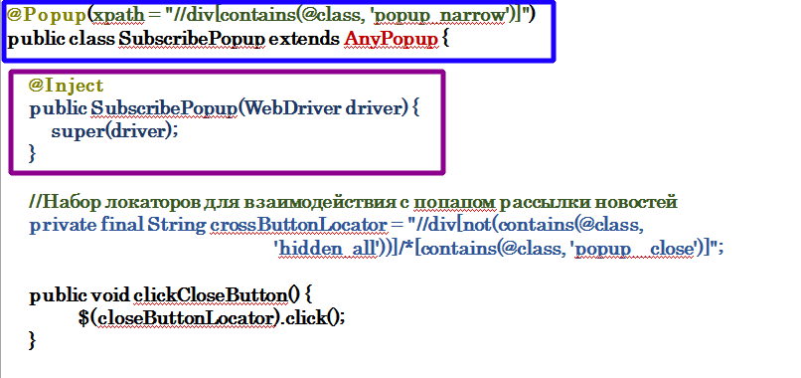
Пример ранней валидации динамического компонента

Slide 38
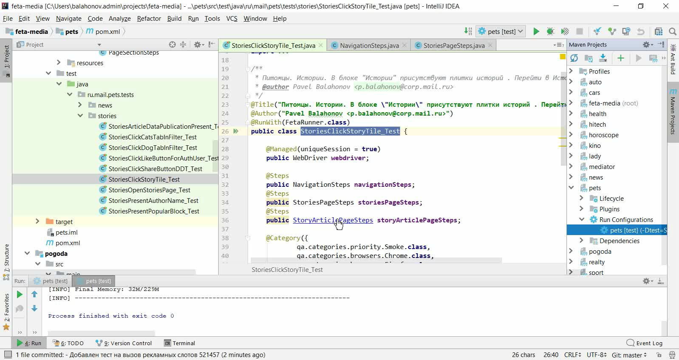

Slide 39
Преимущества компонентно-контейнерной методологии
Отсутствие перегруженности в тестах
Простота поддержки UI тестов
Высокая скорость написания тестов

Slide 40
Недостатки компонентно-контейнерной методологии
Написание дополнительных конфигураций для Google Guice на начальном этапе внедрения методики
Сложность архитектуры системы автоматизации UI тестов

Slide 41

Всем спасибо !!!

Slide 42


Контакты: skype: svyatoj88 e-mail: p.balahonov@corp.mail.ru

